Slide 1
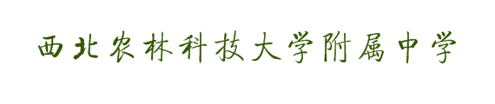


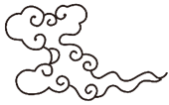
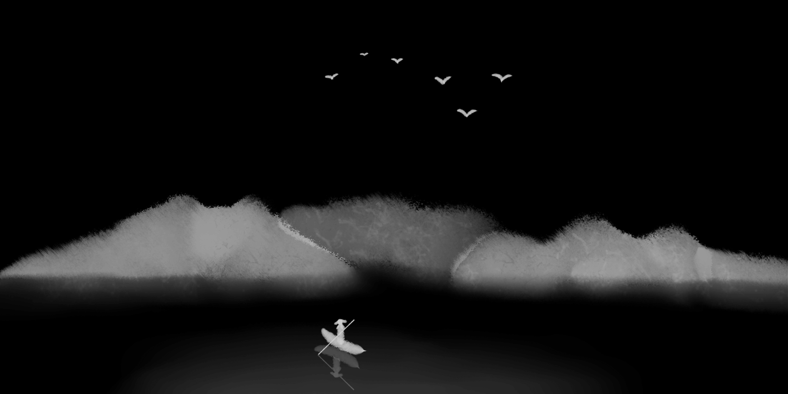
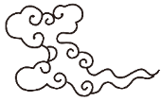
千古回首杏雨西湖边
纸伞朦胧间洒下阴影一片
眉眼低垂微敛
风声掠过指尖
素衣映湖中月 水光潋滟
把盏笑谈世间 酒色清浅
琴音何处寄
流星泯灭光阴
琉璃月下冰冷的空气
檐下花灯熟悉记忆
风动烛火似已熄
怀念忘川夜空中流萤
修辞系列微课程
因夸成状，沿饰得奇
——夸张
初二语文组 赵萌

Slide 2


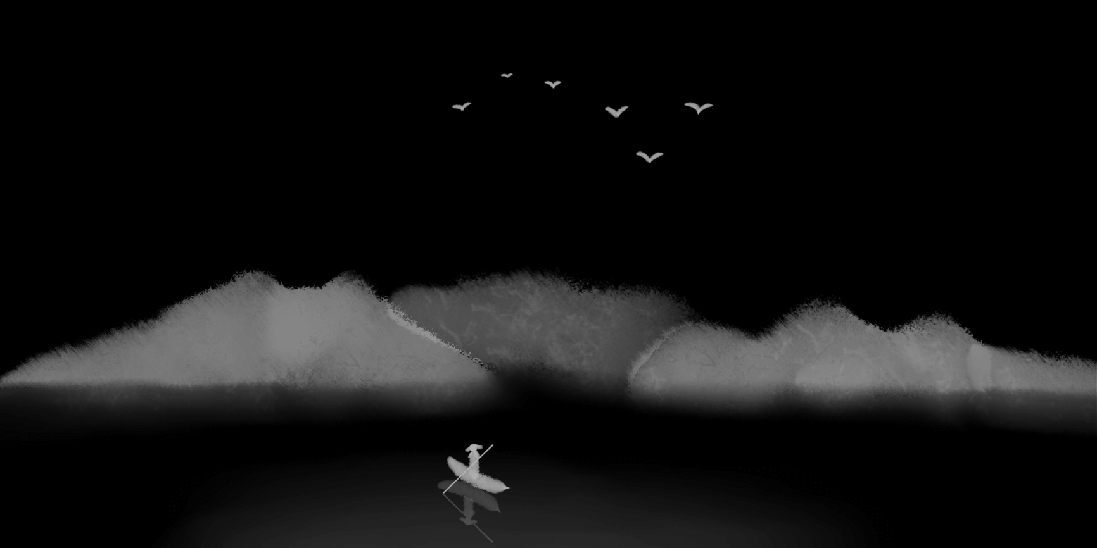
文辞所被，夸饰恒存。
——刘勰《文心雕龙》

Slide 3

学习目标
一
理解夸张的含义。
二
掌握夸张的表达效果和基本原则。
三
熟练使用夸张的修辞手法。

Slide 4
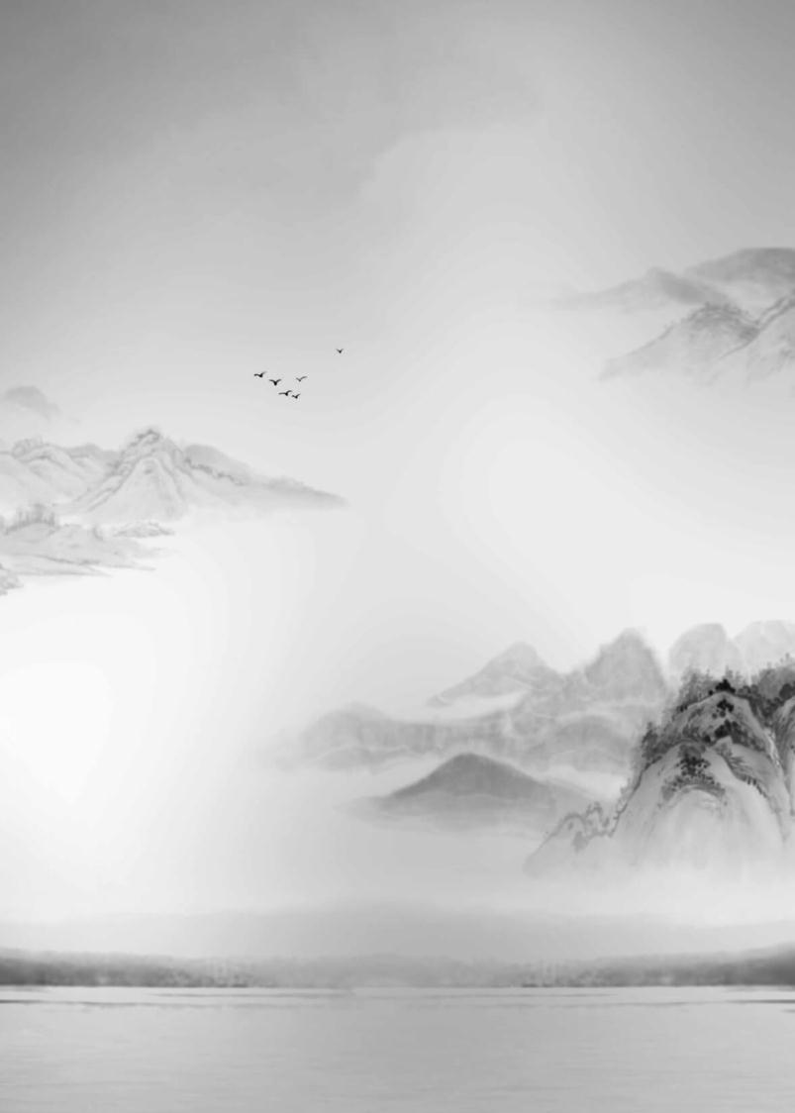

壹
何为夸张？

Slide 5
夸张是运用丰富的想象力，在客观现实的基础上有目的地放大或缩小事物的形象特征，以增强表达效果的修辞手法，也叫夸饰或铺张。

Slide 6
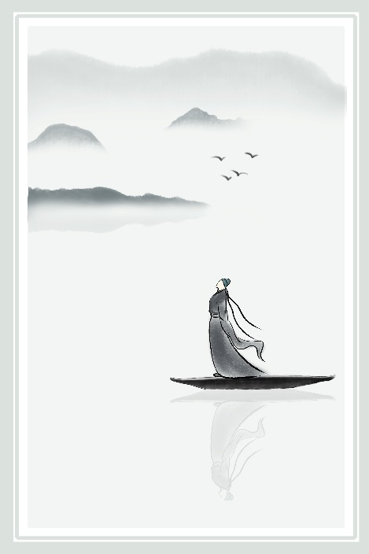

超前
扩大夸张
分类
普通
普通
缩小夸张

Slide 7
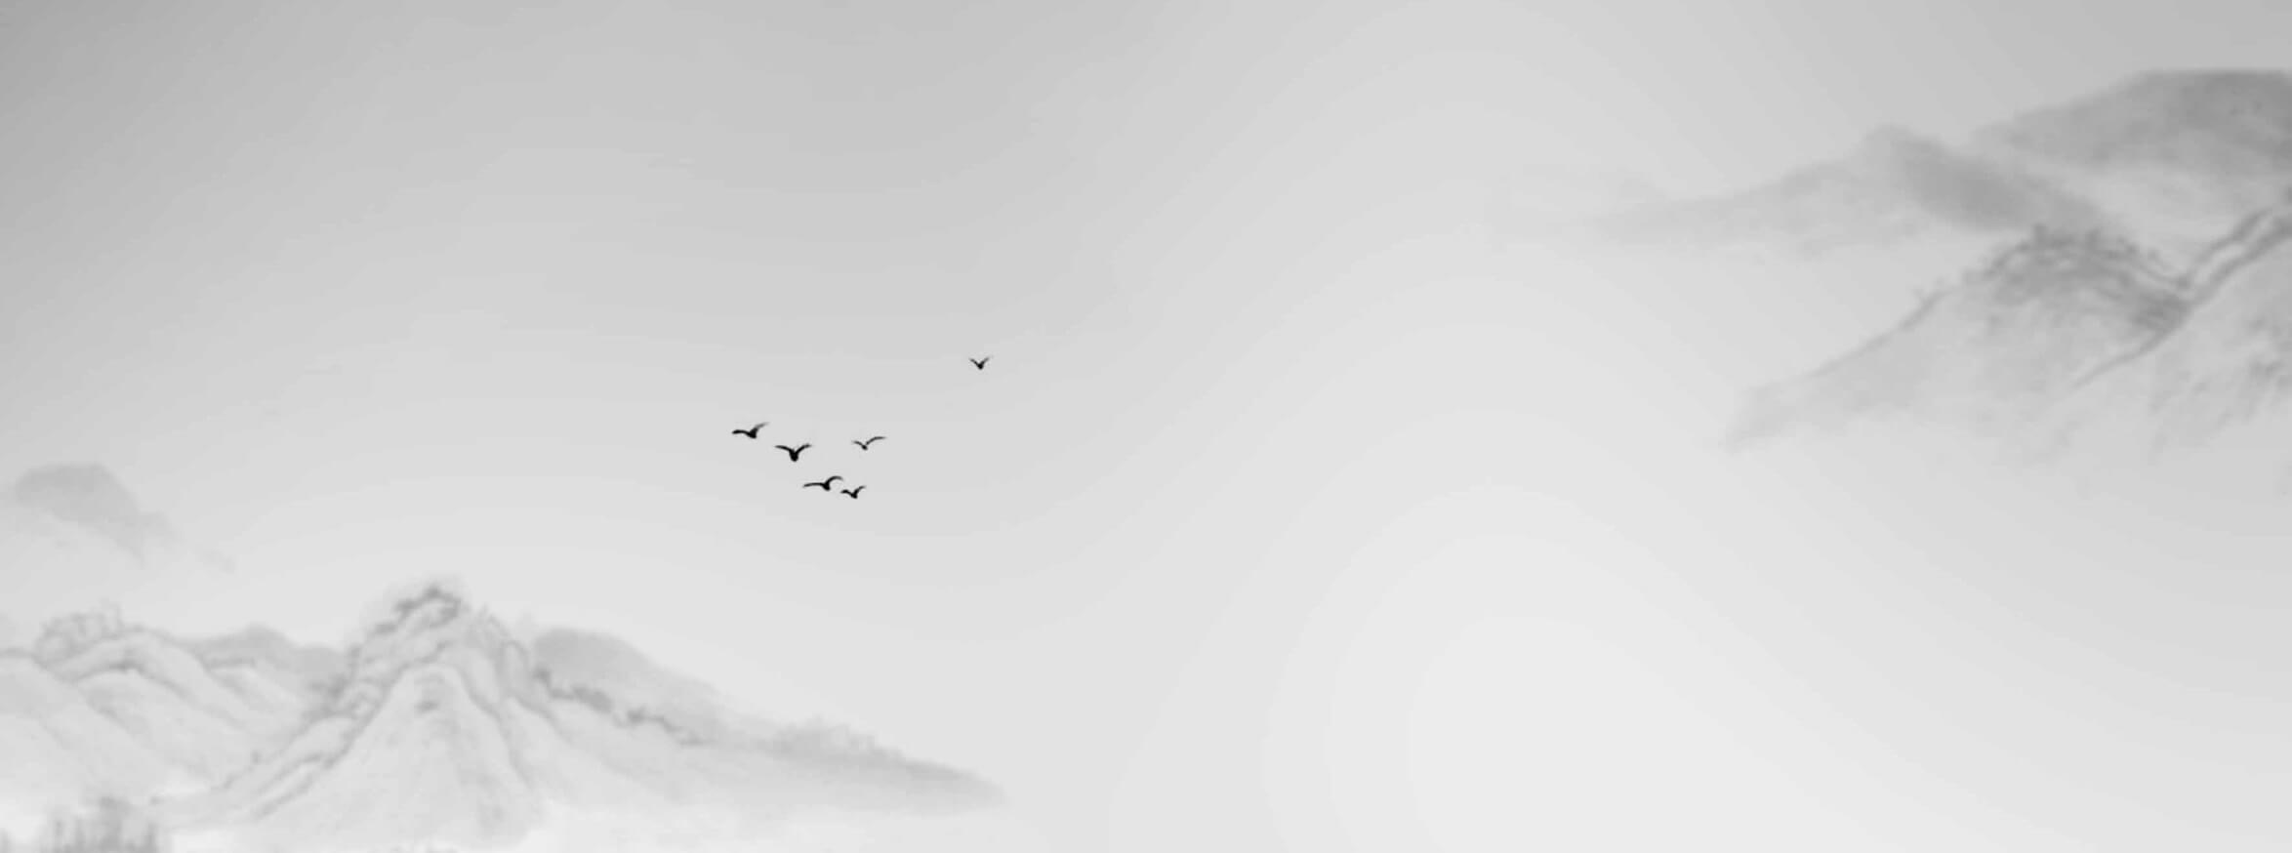
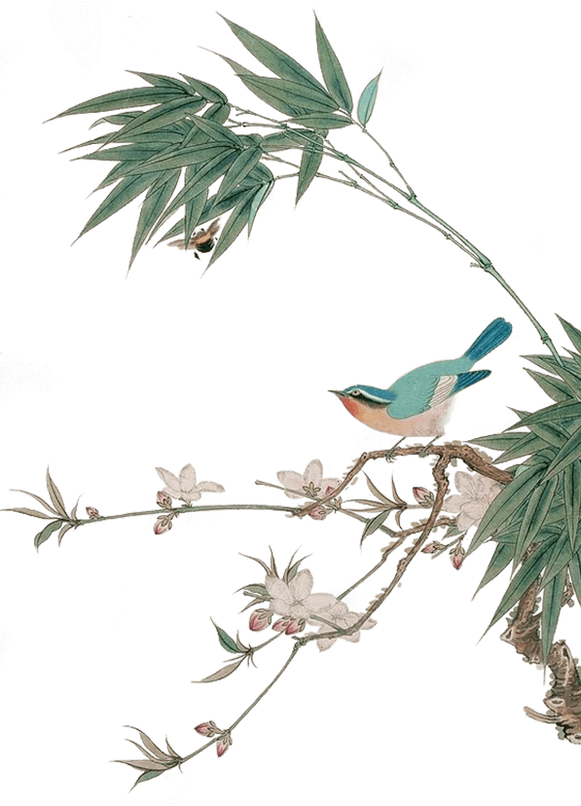
1.扩大夸张：即故意把客观事物说得大、多、高、强、深等。
例：
飞流直下三千尺，疑是银河落九天。

Slide 8
2.缩小夸张：即故意把客观事物说得小、少、低、弱、浅等。
例：
五岭逶迤腾细浪，乌蒙磅礴走泥丸。

Slide 9
3.超前夸张：即在时间上把后出现的事物 提前一步。
例：
未饮心先醉，眼中流血，心内成灰。

Slide 10
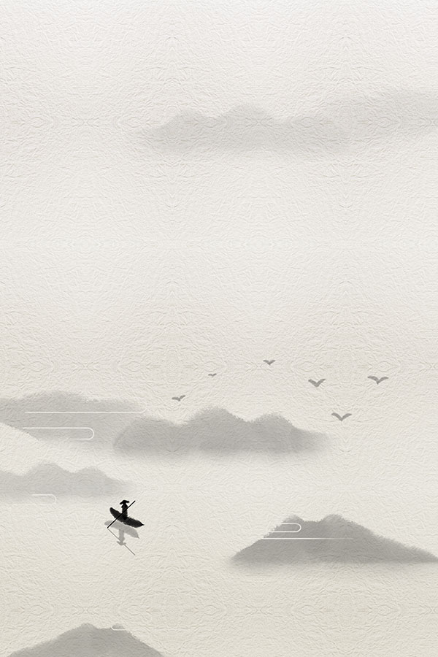

贰
如何运用夸张？

Slide 11
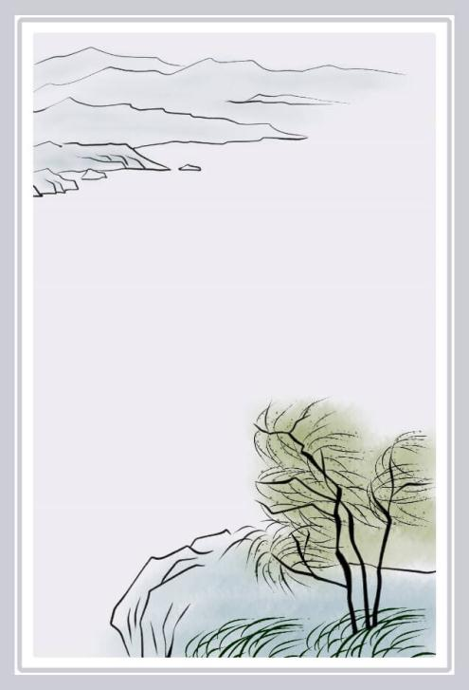

  明确表达效果
  ①突出事物的本质
  ②加强作者的某种感情
  ③强调语气
  ④烘托气氛
  ⑤引起读者的联想

Slide 12
例：《列夫·托尔斯泰》一课中写托尔斯泰的眼睛：
“像一把锃亮的钢刀刺了过来......”
“像枪弹穿透了伪装的甲胄，它像金刚刀切开了玻璃。
写出托尔斯泰目光的敏锐和犀利，
引起读者丰富的联想和想象，
表达作者对托尔斯泰的敬仰之情。

Slide 13

注意：
1.夸张不是浮夸，而是故意的、合理的夸大，所以不能失去生活的基础和根据。
例：今年的天气真反常，广东的雪花大如奇。
2.夸张不能和事实距离过近，否则会分不清是在说事实还是在夸张。
例：这个女孩真厉害，半天简直能干一天的活儿。
3.夸张要注意文体特征，如科技说明文、说理性文章就很少用甚至不用夸张，以免歪曲事实。
夸张而有分寸 ，修饰而不捏造

Slide 14
小试牛刀
叁
改写夸张句

Slide 15
广场上人很多。
他的歌声很响亮。
这座楼真高。
学校的操场真小。
他的心很痛。
广场上人山人海。
他的歌声响彻云霄。
这座楼高耸入云。
学校的操场只有巴掌大。
他的心痛如刀绞。

Slide 16
结语：
言过其实有分寸
巧用夸张倍增韵

Slide 17

千古回首杏雨西湖边
纸伞朦胧间洒下阴影一片
眉眼低垂微敛
风声掠过指尖
素衣映湖中月 水光潋滟
把盏笑谈世间 酒色清浅
琴音何处寄
流星泯灭光阴
琉璃月下冰冷的空气
檐下花灯熟悉记忆
风动烛火似已熄
怀念忘川夜空中流萤
谢谢观赏
修辞微课程系列
赵萌

